Slide 1





特区精神
在奋斗中继往开来
主讲人：李尤桃 日期：2026.09.08

Slide 2




1、中国共产党人精神谱系
2、经济特区的创立发展
3、特区精神的内涵
4、特区精神激荡时代
目录

Slide 3
一、中国共产党人精神谱系

Slide 4
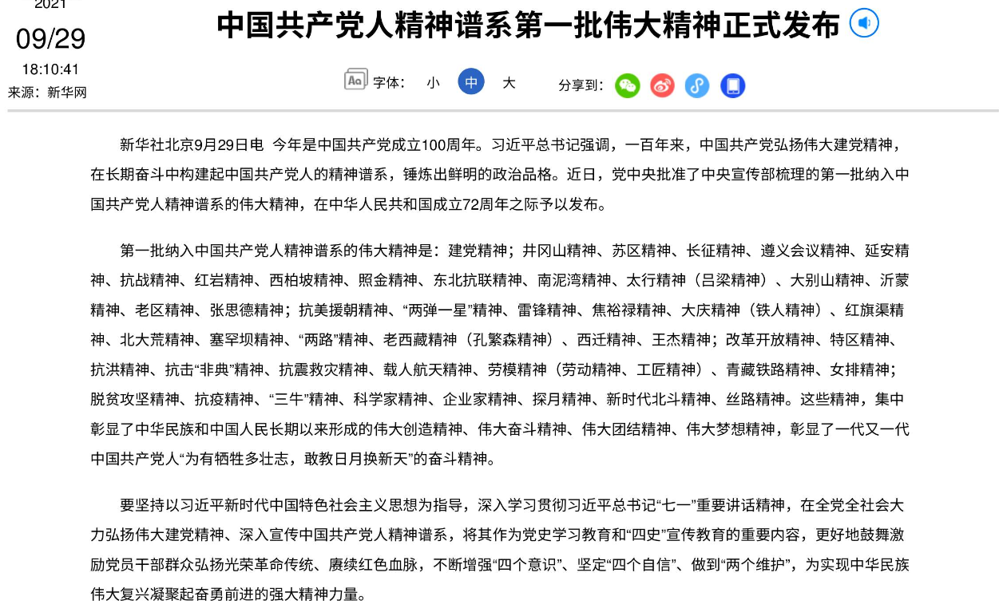
中国共产党人精神谱系第一批伟大精神（46种）

Slide 5
新民主主义革命时期（ 16种）
井冈山精神
苏区精神
长征精神
遵义会议精神
遵义会议精神
输入你的项正文
延安精神
抗战精神
37.467
红岩精神
西柏坡精神
输入你的项正文
照金精神
东北抗联精神
南泥湾精神
太行精神
大别山精神
沂蒙精神
老区精神
张思德精神

Slide 6
社会主义革命和建设时期（ 12种）
抗美援朝精神
“两弹一星”精神
雷锋精神
焦裕禄精神
遵义会议精神
输入你的项正文
大庆精神
红旗渠精神
37.467
北大荒精神
塞罕坝精神
输入你的项正文
“两路”精神
老西藏精神
西迁精神
王杰精神

Slide 7
改革开放和社会主义现代化
建设新时期（ 9种）
输入你的项正文
改革开放精神
特区精神
37.467
抗洪精神
抗击非典精神
输入你的项正文
抗震救灾精神
载人航天联精神
劳模精神
青藏铁路精神
大别山精神

Slide 8
中国特色社会主义新时代（ 8种）
输入你的项正文
脱贫攻坚精神
抗疫精神
37.467
“三牛”精神
科学家精神
输入你的项正文
企业家精神
探月精神
新时代北斗精神
丝路精神

Slide 9
二、经济特区的创立发展

Slide 10
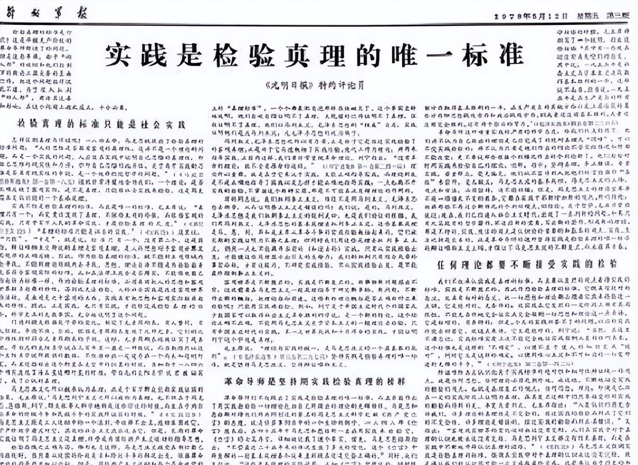
历史渊源：时代之境与理论之基
思想解放的先声
《实践是检验真理的唯一标准》冲破“两个凡是”的禁锢，重新确立了实事求是的思想路线，为改革开放扫清了思想障碍，成为开启伟大时代转折的理论先声。
改革开放的历史抉择
面对“不改革就没有出路”的现实挑战，党中央作出兴办经济特区的重大决策，赋予其“杀出一条血路”的历史使命，开启了中国特色社会主义的伟大探索。
理论之基：实践与真理的融合
特区建设始终贯穿着“解放思想、实事求是”的精髓，在“摸着石头过河”的实践中创新发展了社会主义市场经济理论，彰显了马克思主义中国化的实践伟力。
1978年5月11日，《光明日报》发表特约评论员文章，引发全国真理标准大讨论，成为改革开放的思想先声。

Slide 11



历史渊源：文化之源
中华优秀传统文化滋养
区域特色文化浸润
红色革命文化传承
革故鼎新： 汲取《周易》变革智慧，以“穷则变，变则通”的思维突破常规，赋予特区创新发展的内生动力。
实干兴邦： 传承“不驰于空想”的务实传统，脚踏实地、埋头苦干，以行动诠释发展的硬道理。
岭南精神： “敢饮头啖汤”的胆识，催生了“时间就是金钱，效率就是生命”的先锋意识与市场观念。
拼搏基因： “爱拼才会赢”的闽南特质，支撑着企业在国际竞争中敢闯敢试、勇立潮头。
信念传承： 赓续共产党人的理想信念，筑牢精神之魂，是特区精神的红色底色与根本遵循。
使命担当： 传承艰苦奋斗、勇于担当的红色基因，在改革开放的前沿阵地攻坚克难、砥砺前行。

Slide 12
Q1:汉鑫医药有限公司四库全书是什么？
《汉鑫企业文化》、《汉鑫员工手册》、《汉鑫医药公司资质》
《汉鑫优秀传统》、《客户清单》

Slide 13
逃港事件：
深圳市境内有一座最高的山峰—“梧桐山”，山脚下有“罗芳村”，与香港一河之隔，水路相连。40多年前，其人口不足3万余人。上世纪60年代，在这里出现首例村民集体逃港事件。
深圳罗芳村人均年收入是134元
新界罗芳村人均年收入是13000元
社会主义制度在当时并没有显现出特别的优势
此时的中国，太需要一场全力加速奔跑，
来追赶与世界和时代的差距。
经济悬殊
中国需要加速跑

Slide 14
1977年冬天，邓小平复出后首站选择广东，听取逃港事件汇报后，他指出：“这是我们政策有问题”“此事不是我们部队能够管得了的”“你们的问题相当集中，比较明确，要写个报告给中央，把问题好好分析一下，什么是自己要解决的，什么是需要外省和中央解决的，看来中心的问题还是政策问题”。这为此后提出创办经济特区也埋下了伏笔。
1978年党的十一届三中全会是中华人民共和国成立以来党的历史上的一次伟大转折。以此为开端，中国迈开了改革开放的步伐，开始走向实现社会主义现代化的新道路。
放眼国际，新科技革命推动世界经济飞速发展。同在亚洲的日本逐渐成为世界第二大经济体，亚洲四小龙迅速腾飞，而发达国家再次实现产业结构调整，也为中国带来了发展的巨大机遇。

Slide 15
1978年底，广东省委负责人（习仲勋）建议将宝安县、珠海县升格为深圳市和珠海市，吸收港澳、华侨资金从香港引进先进设备和技术建成外贸出口基地，该提议于1979年1月得到中央批准。1979年4月，习仲勋到北京到北京参加中央工作会议，他在发言中希望中央能根据广东仅靠港澳华侨众多的特点给予特殊政策，在深圳、珠海、汕头建立出口加工区，这一设想得到了邓小平的大力支持。关于如何命名这几处实行特殊的地区，邓小平说：“还是叫特区好，陕甘宁开始就叫特区嘛，中央没有钱，可以给些政策，你们自己去搞，杀出一条血路来”。
1980年8月，五届全国人大常委会第十五次会议做出决定，批准广东、福建两省，在深圳、珠海、汕头、厦门设置经济特区并通过了广东省经济特区条例，经济特区建设正式通过立法程序确定下来，大规模的经济特区建设正式拉开帷幕。深圳经济特区是我国建立的第一个经济特区。
1988年，全国人大通过了建立海南经济特区的决议，海南，成为我国第五个也是最大的经济特区

Slide 16
经济特区已经成为我国区域经济发展的重要形式
中国大陆上实际除了5大综合性经济特区和上海浦东、天津滨海两个新区以外，还先后建立54个国家级高新区、15个保税区、62个出口加工区、9个保税物流园区、13个保税港区和9个综合保税区。实际上中国计划囊括了经济特区的所有主要模式。
经济发展遵循从“点”到“线”再到“面”的发展路径，而经济特区是做“点”的最好形式。
经济特区在我国改革开放中发挥重要的试验和示范作用
1984年，邓小平说“特区是个窗口，是技术的窗口、管理的窗口、知识的窗口、也是对外政策的窗口。”
——在体制改革中发挥“试验田”的作用
——在对外开放中发挥重要的“窗口”的作用
——在自主创新中发挥重要的“排头兵”的作用
——在现代化建设中发挥“示范区”的作用
——对香港澳门顺利回归和繁荣稳定发挥重要促进作用

Slide 17
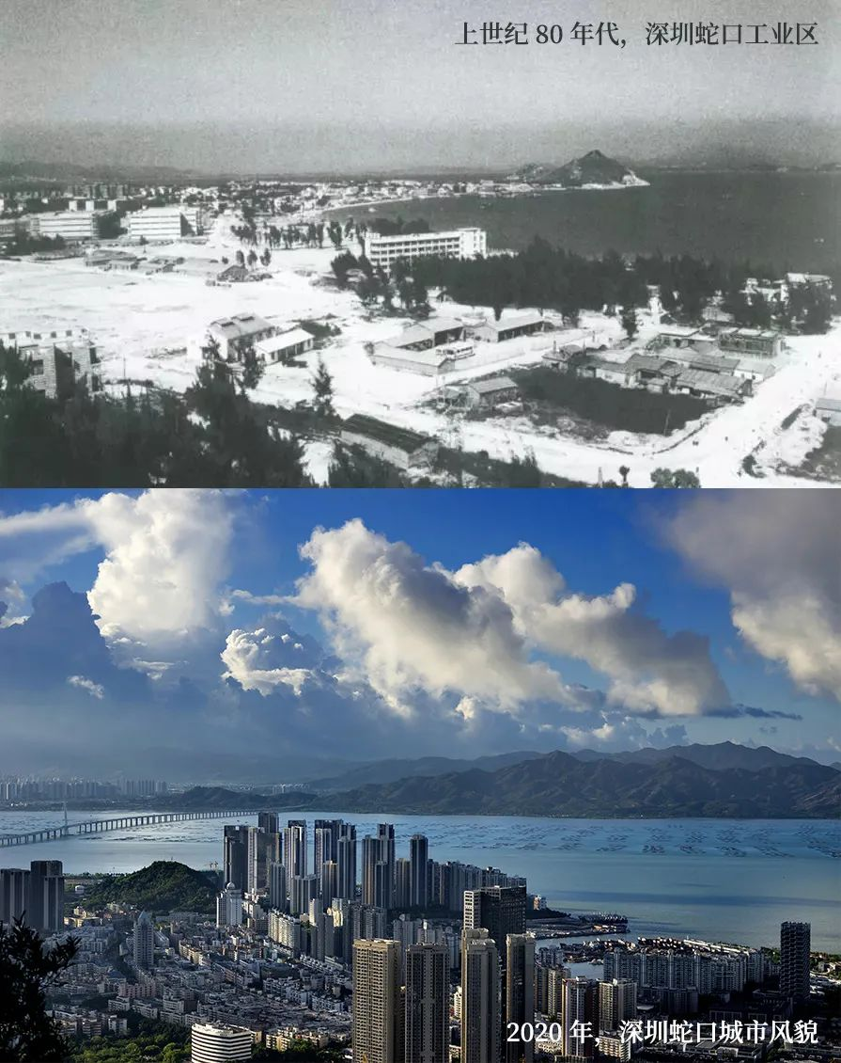
领导层分级：
当年担任经济特区决策角色的领导人以其高瞻远瞩的格局和勇于担当的使命意识，决策和推动了经济特区的发展。他们每个人身上强烈的担当意识，成就了经济特区乃至整个中国改革开放的成功。
一是以：邓小平、谷牧为代表的中央决策者
二是以：为习仲勋、吴南生、袁庚等为代表的地方决策推动者
1978年4月，年已65岁的习仲勋恢复组织生活后及被中央派往广东省主持省委省政府工作，一直工作到1980年11月调回北京。经过不到3年的经营，广东成为了中国著名的改革圈。习仲勋功不可没。也正是他谏言中央并主持创建深圳、珠海、汕头三个经济特区。

Slide 18
领导者：董事长、总监、各部门主管、客户领导......
献言者：信息收集、辨别、综合、理论依据......
执行者：集体、团队、个人......
四个服从：一切行动听指挥、个人服从公司、少数服从多数、各部门服从董事长。
三大纪律：公司利益高于一切、一切行动听指挥、用结果说话。
八项注意：诚实做人，踏实做事；履职尽责，勇于担当；
高效工作，日清日结；团队作战，协助他人；
主动沟通、主动汇报；主动学习、每天进步；
开拓进取，大胆创新；仪表礼貌，企业形象。

Slide 19
创建经济特区是中国共产党坚持马克思主义创新性和开放性的一个重要表现，把马克思主义和中国的具体情况相结合，实现了马克思主义的中国化，不断把中国革命建设和改革的事业推向前进。在经济特区条例公布后不久，《纽约时报》写到：铁幕拉开了，中国大变革的指针正突然鸣响。

Slide 20
三、特区精神的内涵

Slide 21
领袖嘱托：习近平总书记论特区精神
2018年4月13日
庆祝海南建省办特区30周年
2020年10月14日
深圳经济特区建立40周年
2025年11月8日
广东考察重要讲话
“经济特区要发扬敢闯敢试、敢为人先、埋头苦干的特区精神，始终站在改革开放最前沿，在各方面体制机制改革方面先行先试、大胆探索，为全国提供更多可复制可推广的经验。”
“要继续发扬敢闯敢试、敢为人先、埋头苦干的特区精神，激励干部群众勇当新时代的‘拓荒牛’，努力续写更多‘春天的故事’，努力创造让世界刮目相看的新的更大奇迹！”
“广东增创新优势、实现新突破，必须大力弘扬改革开放精神、特区精神，以全面深化改革开放推动高质量发展，在新征程上走在前列、当好示范，为中国式现代化建设作出新的更大贡献。”

Slide 22
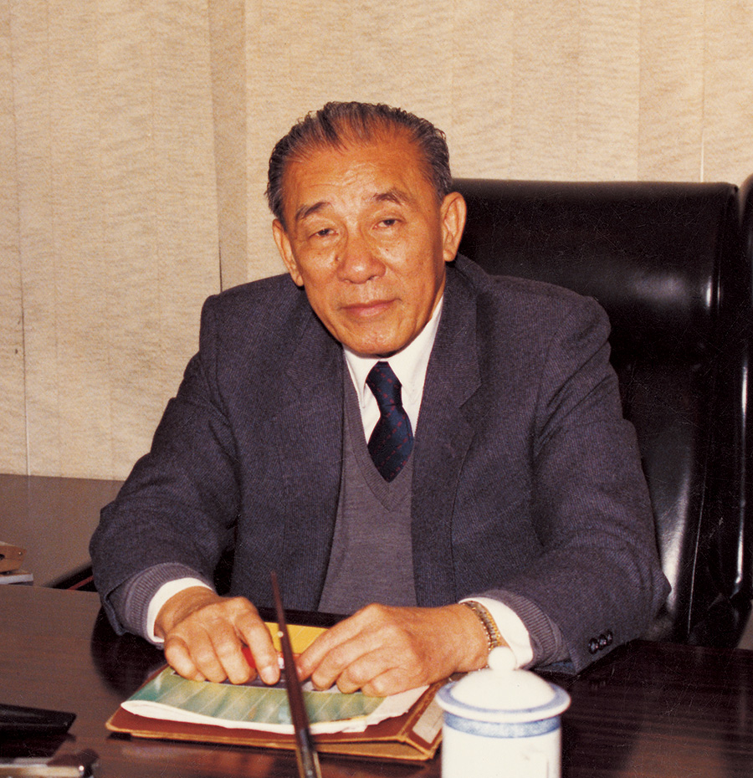
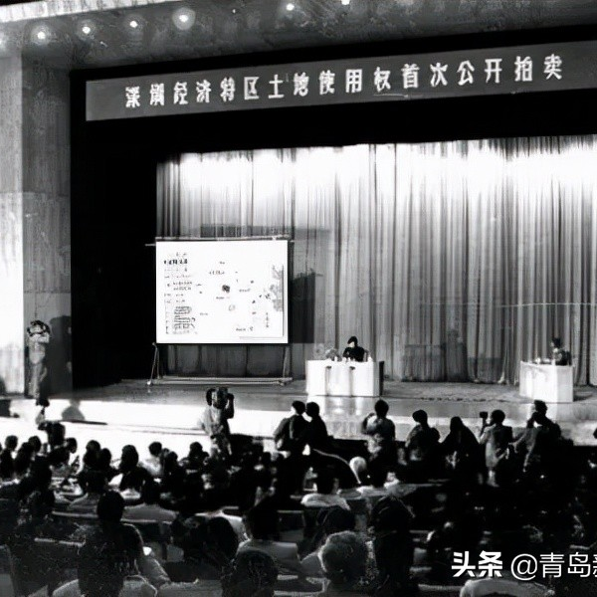
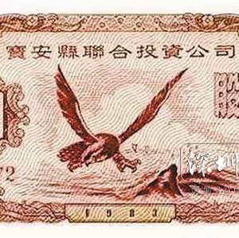
核心内涵1：敢闯敢试——“杀出一条血路”的勇气
01 蛇口工业区的创立
02 土地拍卖“第一槌”
03 新中国第一张股票
1979年，袁庚带领招商局在荒滩上创办中国首个外向型工业园区，打响了改革开放的“第一炮”，开启了特区建设的序幕。
1987年，深圳敲响新中国土地使用权拍卖“第一槌”，打破了土地无偿无限期使用的计划经济模式，被誉为土地制度的一场革命。
1983年，深圳宝安县联合投资公司发行新中国第一张股票，开创了国有企业股份制改革的先河，为中国资本市场的发展奠定了基石。

Slide 23
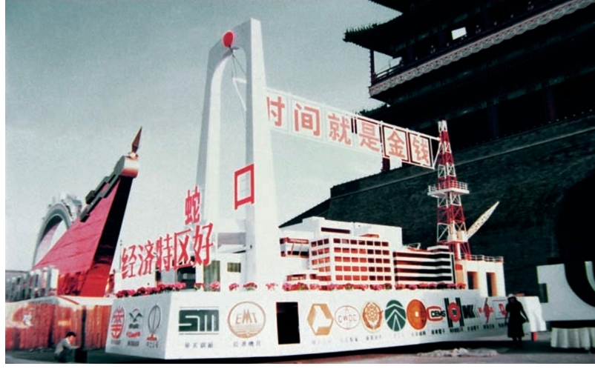
蛇口工业区：1979年动工兴建，当时项目负责人（袁庚）并没有财政拨款，拿到手的五百万美元工业项目的自主审批权以及可以向外资银行举债的政策，他大胆组织开展劳动分配制度，工程招投标制度等一系列改革，这让外资纷纷涌入，两年时间，蛇口的企业超过百家。
标语（思想）：“时间就是金钱，效率就是生命”
精准的传达出了特区建设时“讲时效，重实干”的拼劲儿。但就是这样一则宣传语，在当时却引起了轩然大波（改革开放计划经济大锅下，蛇口作为改革试验田，按照市场经济规律搞建设），这一口号让不少人质疑这是在搞资本主义，让特区变成了当年的租界等等，这样的指责一度主导了舆论的声音，甚至在标语牌树摆仅仅三天后就被拆掉，此后还经历了拆立的三次波折。
1984年，邓小平视察蛇口，看到这块标语给予肯定。同年国庆35周年。蛇口彩车带着这句口号走过天安门，传遍全国，被誉为“第一声春雷”。

Slide 24
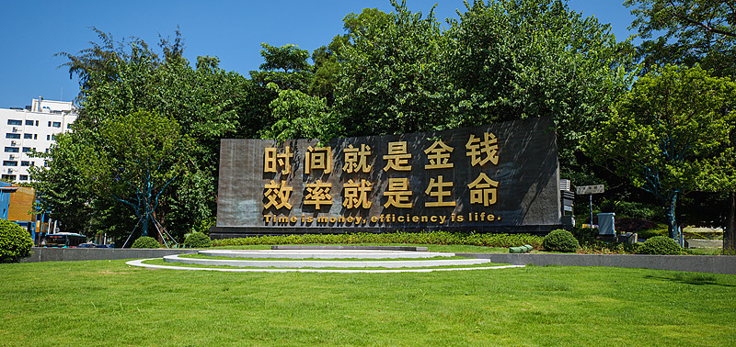
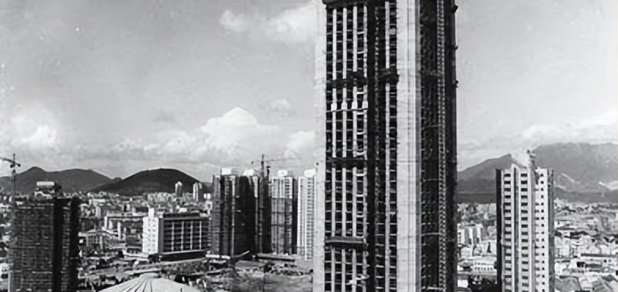
核心内涵2：敢为人先——“先行先试”的创新
01 破冰之音：重塑价值标尺
1981年袁庚在蛇口提出“时间就是金钱，效率就是生命”，打破计划经济思想禁锢，树立起市场经济的效率观与价值观，成为改革开放的时代强音。
02 深圳速度：拼搏的时代注脚
1983年国贸大厦建设创造“三天一层楼”的奇迹，诠释了特区建设者争分夺秒、攻坚克难的奋斗精神，成为中国改革开放的速度名片。
03 规则创新：中国智慧的全球表达
2024年厦门港率先出台锂电池海上安全运输指南，建立行业标准并获国际认可，彰显中国在全球航运规则制定中的创新力与大国担当。

Slide 25
深圳国贸大厦建设：
53层共160.5米，是当年全国第一高楼。创新采用当时国内尚无先例的大面积内外筒同步液压滑模施工技术，在连续三次的失败的挫折下，建设者立下“军令状”，于1983年9月18日进行第四次试滑并获得成功。此后，从最初7天一个结构层，到6天一层、5天一层、4天一层，再到30天连上10层，最快可达两天半一层楼，超过当时香港、美国主流施工速度。1984年新华社报道，“深圳速度”由此响彻全国。

Slide 26
汉鑫速度：解决问题速度、信息反馈速度、送货服务、开发速度、成长速度......
Q2:六大作风：踏实、皮实、落实，理事、办事、成事
做啥啥成六要素：做成的信念；认真算计；足智多谋、干劲十足；
发动群众、领导、客户；精心管理；自我革新
六盯精神：紧盯真干、紧盯落实、紧盯进度、紧盯回款、紧盯效益、紧盯库存
杜绝六不作为：
（员工）应付了事、有名无实、折扣变通、变形走样、虎头蛇尾、推诿扯皮
（骨干）自私胆小、官僚自负、鼠目寸光、对穿对过、懒散粗暴、数据模糊
三个综合：总和思维、综合能力、综合素质
四高骨干：高素质、高品位、高技能、高效率

Slide 27
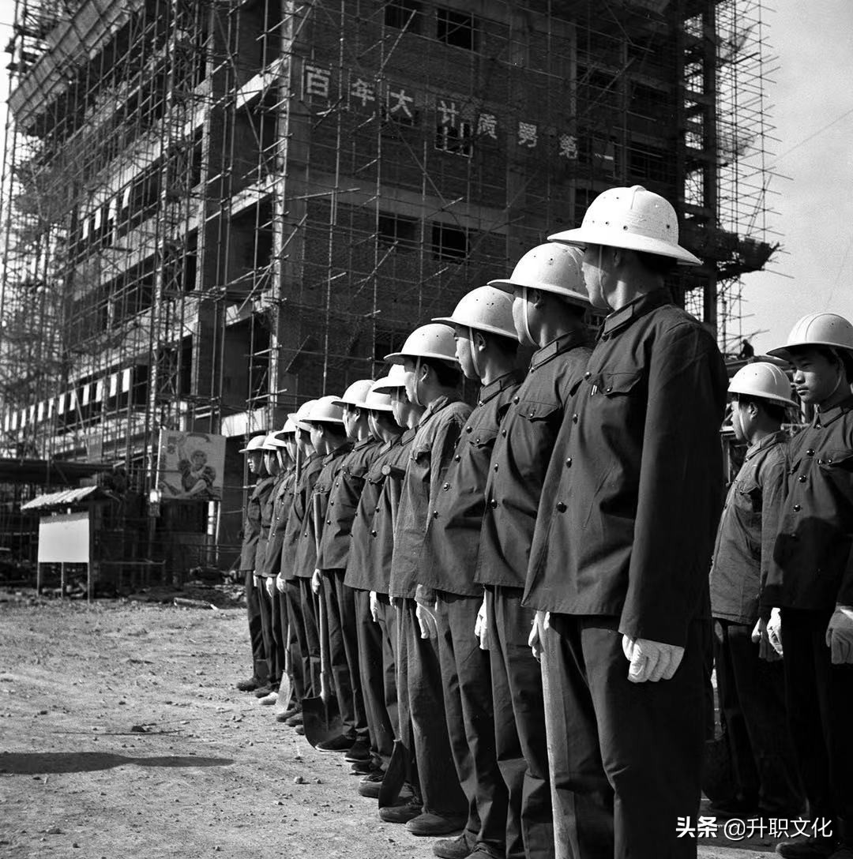



核心内涵3：埋头苦干——“功成不必在我”的务实
01 两万基建工程兵的奉献
1983年，两万基建工程兵集体转业奔赴深圳，在荒滩野岭上开山劈路、建设家园。他们住竹棚、战酷暑，以血肉之躯铸就了深圳的城市骨架，是特区当之无愧的“拓荒牛”。
02 拓荒牛雕塑的精神图腾
矗立在深圳市委大院的“拓荒牛”雕塑，不仅是城市的地标，更象征着特区建设者埋头苦干、攻坚克难的奋斗精神，成为激励一代代深圳人奋勇向前的精神源泉。
03 平凡岗位的坚守与创造
图：深圳特区建设初期，基建工程兵在工地列队的历史瞬间，见证了特区的起步与奋斗。
从“三来一补”的工厂车间到高新技术企业的研发中心，无数普通人在平凡岗位上默默耕耘。他们用汗水与智慧，将创新的蓝图变为现实，共同铸就了特区的辉煌成就。

Slide 28
汉鑫新词汇：
智慧营销：苦干+巧干；恪守本分+八面玲珑；实事求是+找寻机遇；踏实忠诚+升级打怪。
自动生成：发光发热、守规则。
大炮打蚊子：低迷时期事事充分筹备，用多余力量打击微小目标，达到万无一失。
月中通报：定时定期期复盘，警觉。
原路返回：精准答问，事事有回音，件件有着落。
......

Slide 29
四、特区精神激荡时代

Slide 30
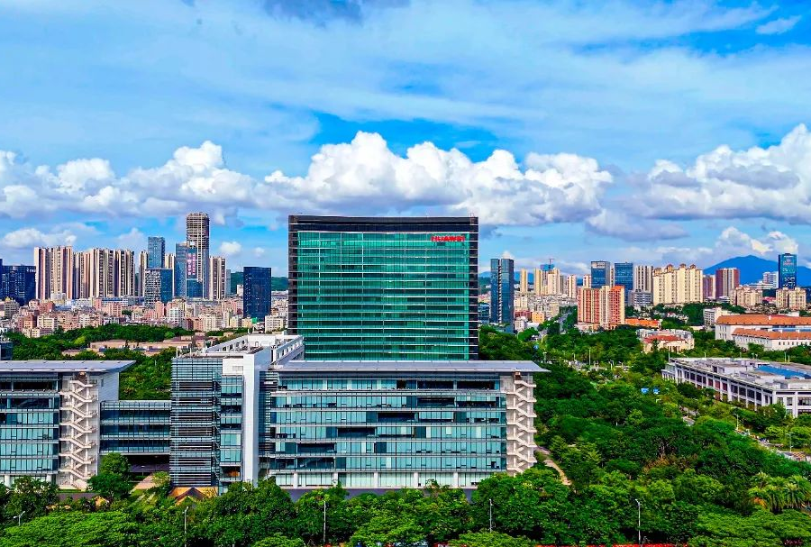

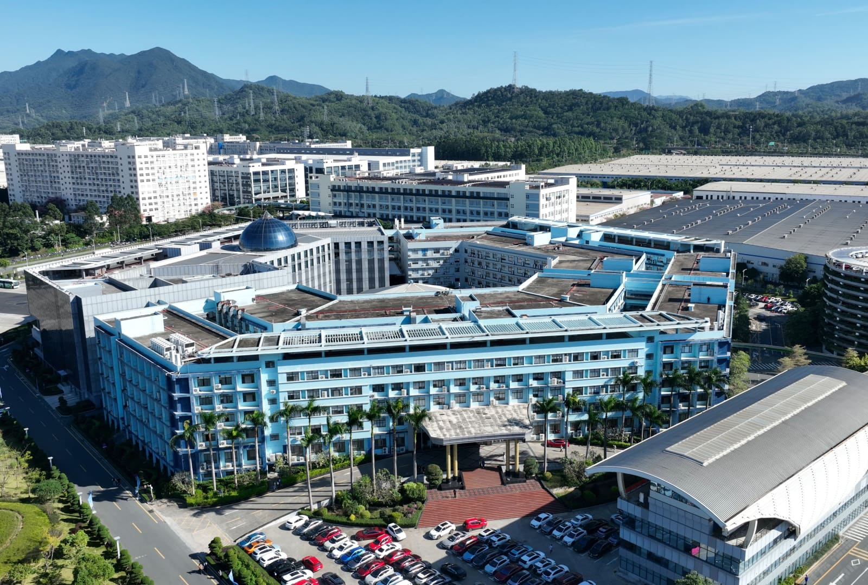
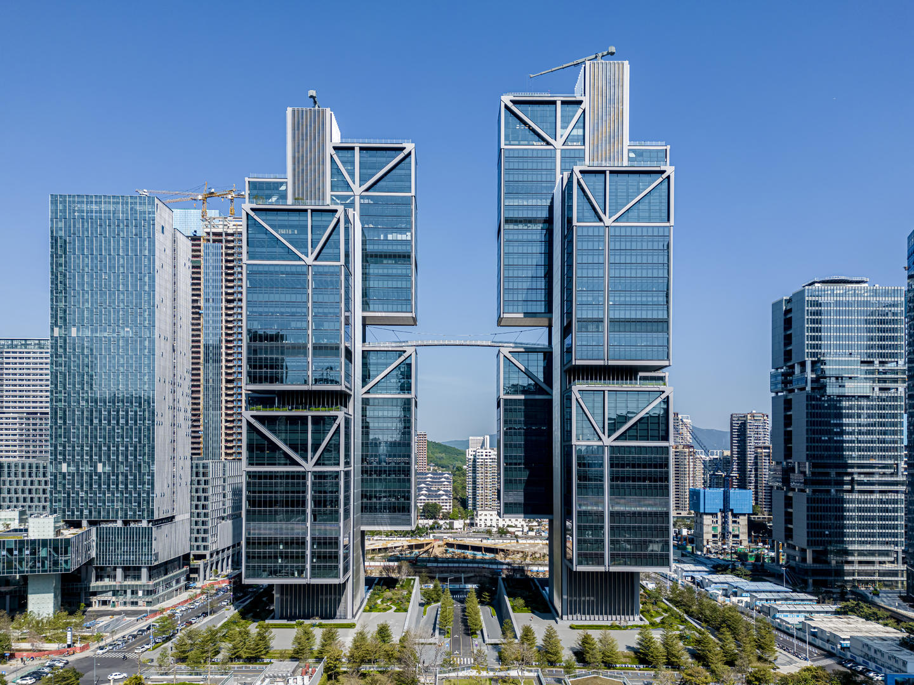
深圳——从边陲小镇到创新之都
经济总量飞跃式增长
GDP从1980年的2.7亿元跃升至2025年的3.87万亿元，年均增长超18%，实现了从农业县到国际化大都市的华丽转身。
创新活力持续领跑
PCT国际专利申请量连续16年位居全国城市首位，国家高新技术企业超2.6万家，创新成为城市发展的核心动力。
世界级创新企业集群
诞生了华为、腾讯、比亚迪、大疆等一批世界级科技巨头，鸿蒙操作系统实现从技术追赶到生态引领的历史性突破。
华为坂田总部基地
腾讯滨海大厦
比亚迪全球总部
大疆天空之城总部

Slide 31
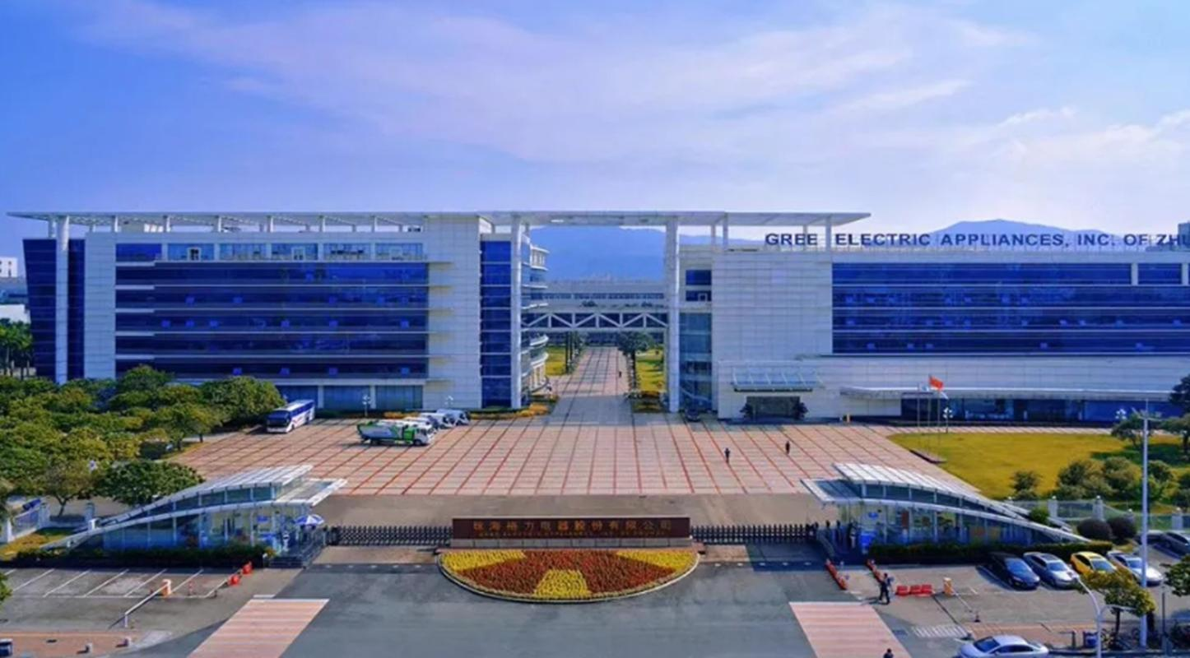
珠海——宜居之城的高质量发展
01 发展底色：生态宜居与湾区枢纽
18万元
2025年人均GDP
位居全省前列
UN人居奖
国际改善居住环境
最佳范例殊荣
3000万+
年出入境旅客量
港珠澳大桥核心
02 产业引擎：高端制造与特色集群
26.5%
集成电路产业增速
高端装备增超20%
70%
全球打印耗材出货
占据市场主导地位
格力电器
全球知名家电品牌
中国制造的标杆
珠海格力电器总部，见证了中国制造业的崛起与创新
Notes:
珠海则走出了一条不同的发展道路。它坚持生态优先，不仅经济发展迅速，人均GDP位居全省前列，更以其优美的环境成为宜居之城。港珠澳大桥的通车，让珠海成为连接港澳的重要枢纽。在产业上，珠海不仅有格力这样的全球知名品牌，更在高端制造业和特色产业上取得了显著成就。

Slide 32
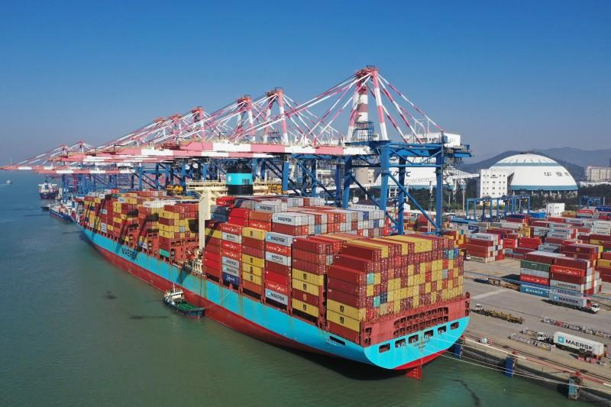
厦门——高素质创新创业之城
厦门经济特区立足对台区位优势，在体制机制创新上持续突破，营商环境不断优化，逐步形成了以电子信息、机械装备、生物医药为核心的现代化产业集群，成为高素质创新创业的标杆。
改革创新 · 敢为人先
首创经济特区金融体系，成立首家中外合资银行与合资航空公司；推行“个转企一件事”服务专区，实现“一窗通办”，最大限度保障企业经营的连续性与稳定性。
经济腾飞 · 产业集聚
2025年GDP达8980.37亿元，构建起三大支柱产业集群；厦门港跻身全球第14大集装箱港，在绿色低碳与智慧港口建设领域走在全国前列。
厦门港嵩屿码头是全球第14大集装箱港的核心港区，
依托智慧港口建设，实现了高效、绿色的现代化运营。
Notes:
厦门经济特区同样成绩斐然。它充分发挥对台区位优势，在体制机制创新上敢为人先，创造了多个全国第一。同时，厦门持续优化营商环境，激发市场活力。如今，厦门已形成了强大的支柱产业集群，其港口更是跻身全球前列，成为一座高素质的创新创业之城。

Slide 33
海南与汕头
海南：自贸港建设的新篇章
汕头：侨乡特区的新活力
海南作为全国最大经济特区，以自贸港建设为引领，打造新时代全面深化改革开放的新标杆，政策红利持续释放，发展动能强劲。
汕头充分发挥侨乡优势，以特色产业为支撑，在新时代焕发出强劲的发展活力，谱写特区发展新篇章。
新增经营主体 17.21万家
同比增长61.07%，市场主体活力持续迸发
构建“三新两特一大”格局
推动纺织服装等传统优势产业转型升级，培育新动能
货物贸易进出口 1739.8亿元
对外开放水平持续提升，贸易规模稳步扩大
“百千万工程”初见成效
2025年实现阶段性目标，城乡融合发展迈上新台阶
核心政策全面落地见效
“零关税、低税率”赋能，释放重大发展机遇
农业亩均产值达 1.8万元
为全省均值的2倍，乡村产业发展成效显著
Notes:
海南和汕头也在各自的赛道上奋力奔跑。海南自贸港建设是新时代的重大战略，封关运作以来，各项数据增长显著，政策红利持续释放，正朝着具有世界影响力的自贸港目标迈进。而汕头，作为著名的侨乡，正发挥自身优势，推动传统产业升级和乡村振兴，焕发出新的生机与活力。

Slide 34
特区精神的扩充优化：
2000年11月，在庆祝深圳经济特区成立20周年之时，提出了特区“十大精神”。
──敢闯、敢冒、敢试、敢为天下先的改革精神。
──奋发有为、只争朝夕的创业精神。
──自立、自强、自信的拼搏精神。
──团结友爱、扶贫济困的互助精神。
──诚实守信、廉洁奉公的奉献精神。
──爱岗敬业、健康文明的人文精神。
──公正严明、规范有序的法治精神。
──崇尚知识，完善自我的学习精神。
──公开透明的民主精神。
──面向世界的开放精神。

Slide 35
特区精神的扩充优化：
2010年5月,深圳市五次党代会报告将“特区精神”归纳为7个方面:
——敢闯敢试、敢为天下先的改革精神；
——海纳百川、兼容并蓄的开放精神；
——追求卓越、崇尚成功、宽容失败的创新精神；
——“时间就是金钱、效率就是生命”、“空谈误国、实干兴邦”的创业精神；
——不畏艰险、敢于牺牲的拼搏精神；
——团结互助、扶贫济困的关爱精神；
——顾全大局、对国家和人民高度负责的奉献精神。

Slide 36
特区精神→拓荒牛精神→三牛精神
01 孺子牛 · 为民服务
02 拓荒牛 · 创新发展
03 老黄牛 · 艰苦奋斗
始终坚持以人民为中心，把人民利益放在首位。秉持无私奉献的情怀，用心用情解决群众急难愁盼，以实际行动诠释心系苍生的使命担当。
敢于走前人未走之路，以创新思维突破发展瓶颈。逢山开路、遇水架桥，在改革前沿锐意进取，以攻坚克难的闯劲开辟发展新境界。
脚踏实地、久久为功，恪守吃苦耐劳的本色。以钉钉子精神抓实抓细各项工作，在平凡岗位上深耕细作，以实干创造不凡业绩。

Slide 37
公司宗旨：心怀大爱、服务健康。
四大目标：纳税、育人、致富、长久。
老四千精神→新四千精神：走遍千山万水、想尽千方百计、说变千言万语、吃尽千苦万难。
克服千难万险、踏平千沟万壑、方法千变万化、服务千家万户。

Slide 38
传承弘扬：让特区精神焕发新活力
传承和弘扬特区精神，不仅是对改革开放历史的致敬，更是要将其融入新时代的改革发展实践，使其成为凝聚人心、激发斗志、推动事业不断向前的强大精神力量，让特区精神在新时代焕发新的生机与活力。
01 加强教育引导
02 融入改革实践
03 选树先进典型
筑牢思想根基，凝聚精神共识
激发创新活力，勇于先行先试
发挥示范引领，汲取奋进力量
将特区精神纳入干部教育培训必修课，依托党校、高校开展系统化理论教学。通过红色教育基地研学、亲历者口述史等鲜活形式，让特区精神的历史底蕴与时代价值深入人心，构筑坚实的思想根基。
在改革发展中大力发扬“闯”的精神、“创”的劲头与“干”的作风。建立健全容错纠错机制，为改革者撑腰、为创新者护航，让敢为人先、勇于突破成为新时代发展的鲜明特质，释放源源不断的创新活力。
大力宣传新时代践行特区精神的先进集体与模范人物，挖掘鲜活感人的事迹。以榜样的力量感召人、激励人，引导广大干部群众见贤思齐、争先创优，让特区精神成为激励前行的生动标杆。
—— 让特区精神成为新时代改革开放再出发的不竭动力 ——
Notes:
如何传承和弘扬特区精神？首先要加强教育引导，让更多人了解和理解特区精神。其次，要将其融入到实际工作中，鼓励大家发扬“闯、创、干”的作风，并建立容错纠错机制。最后，要选树先进典型，用榜样的力量激励更多人投身到新时代的建设中。

Slide 39
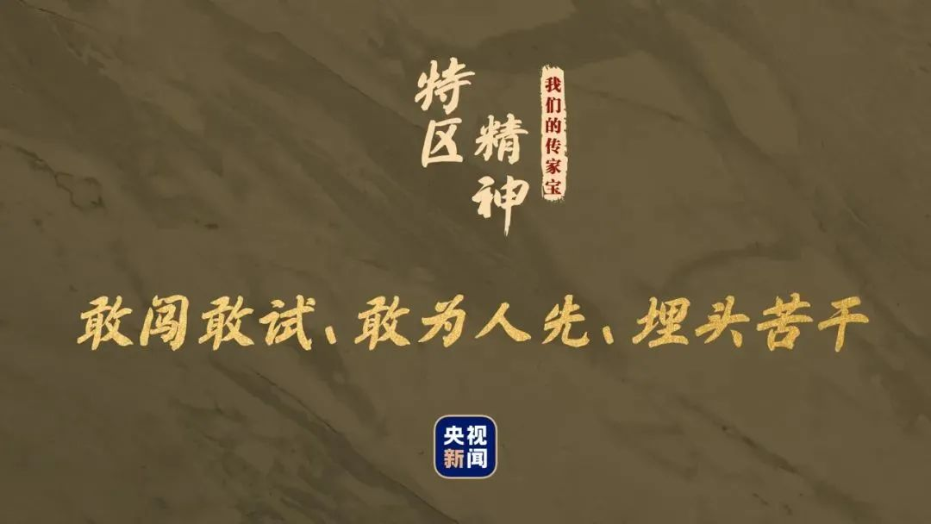

Slide 40
Q3：特区精神的核心内涵是什么？
敢闯敢试、敢为人先、埋头苦干
Q4：三牛精神的核心内涵是什么？
孺子牛：为民服务
拓荒牛：创新发展
老黄牛：艰苦奋斗

Slide 41

谢谢！

